Slide 1
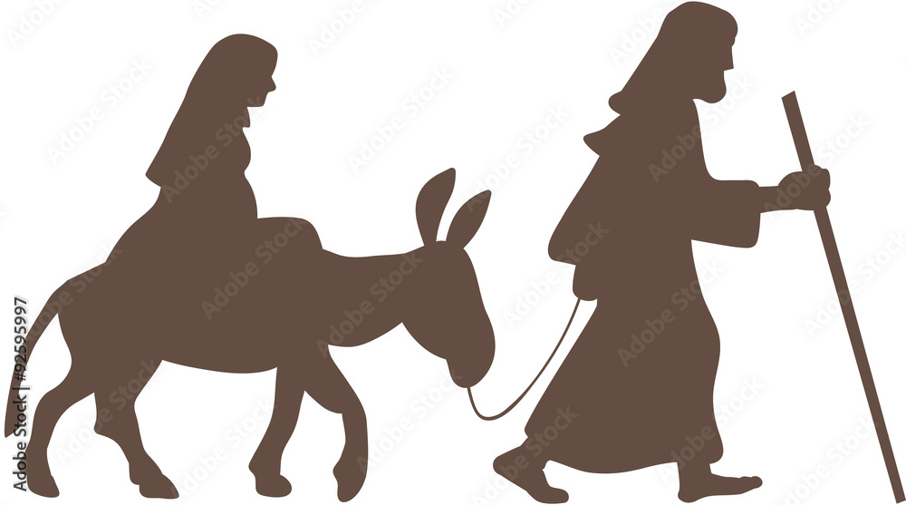
Jesus war Migrant!
Naria und Josef flohen nach Ägypten.
Sie lebten dort als Flüchtlinge, bis ihr ein Engel im traum erschien und ihr auftrug, nach Israel zurückzukehren.

